Slide 1
美术馆是文化志愿者服务的平台
——以中华艺术宫公共教育实践为例

Slide 2
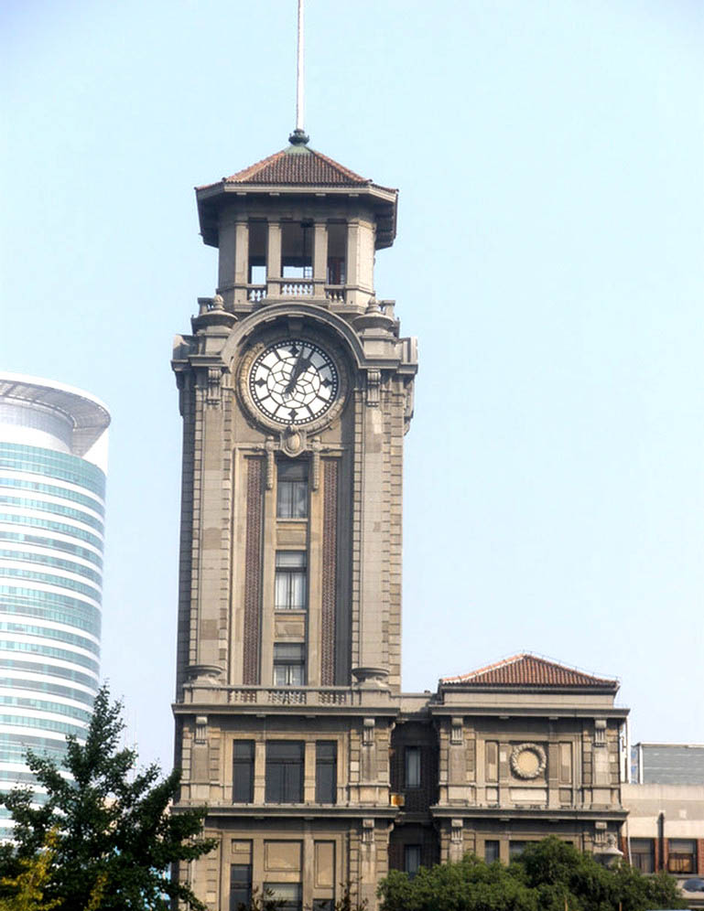
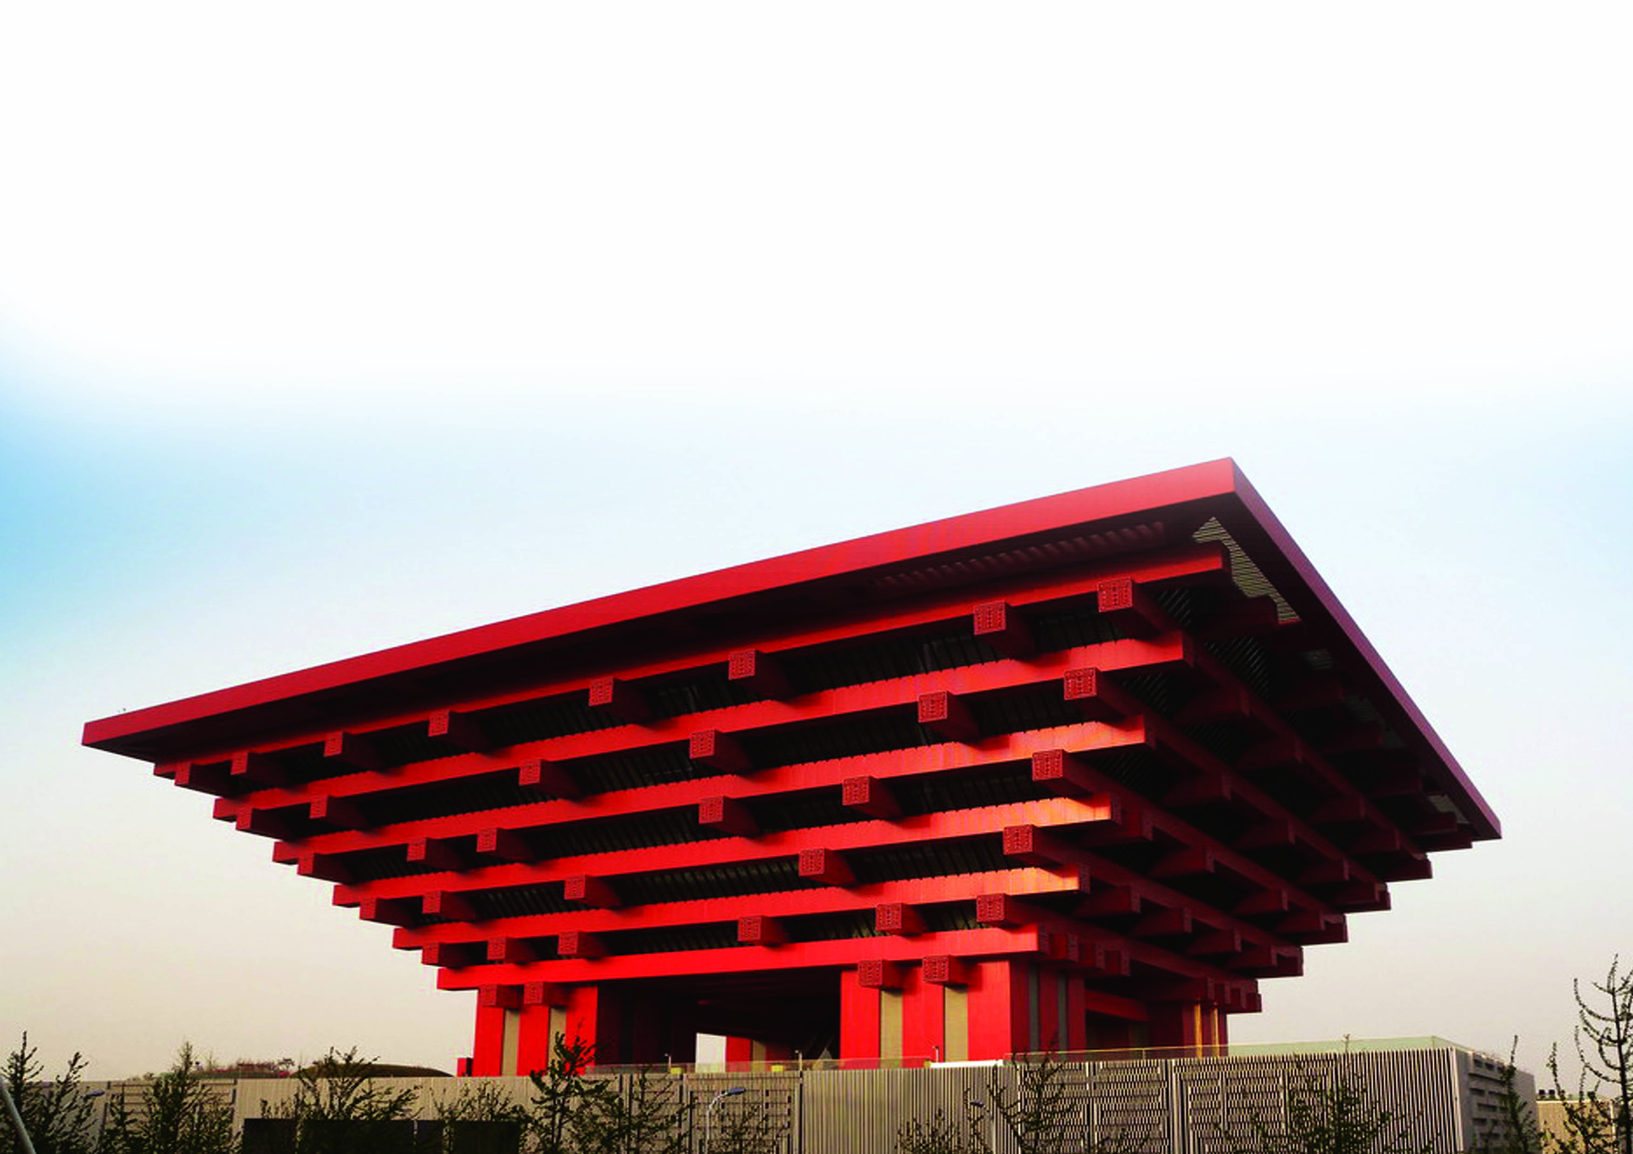
上海美术馆 2000年
中华艺术宫 2012年

Slide 3
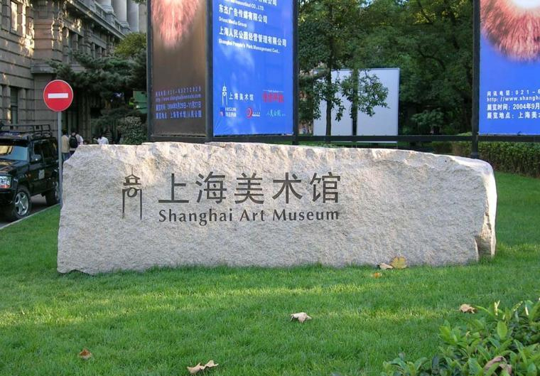
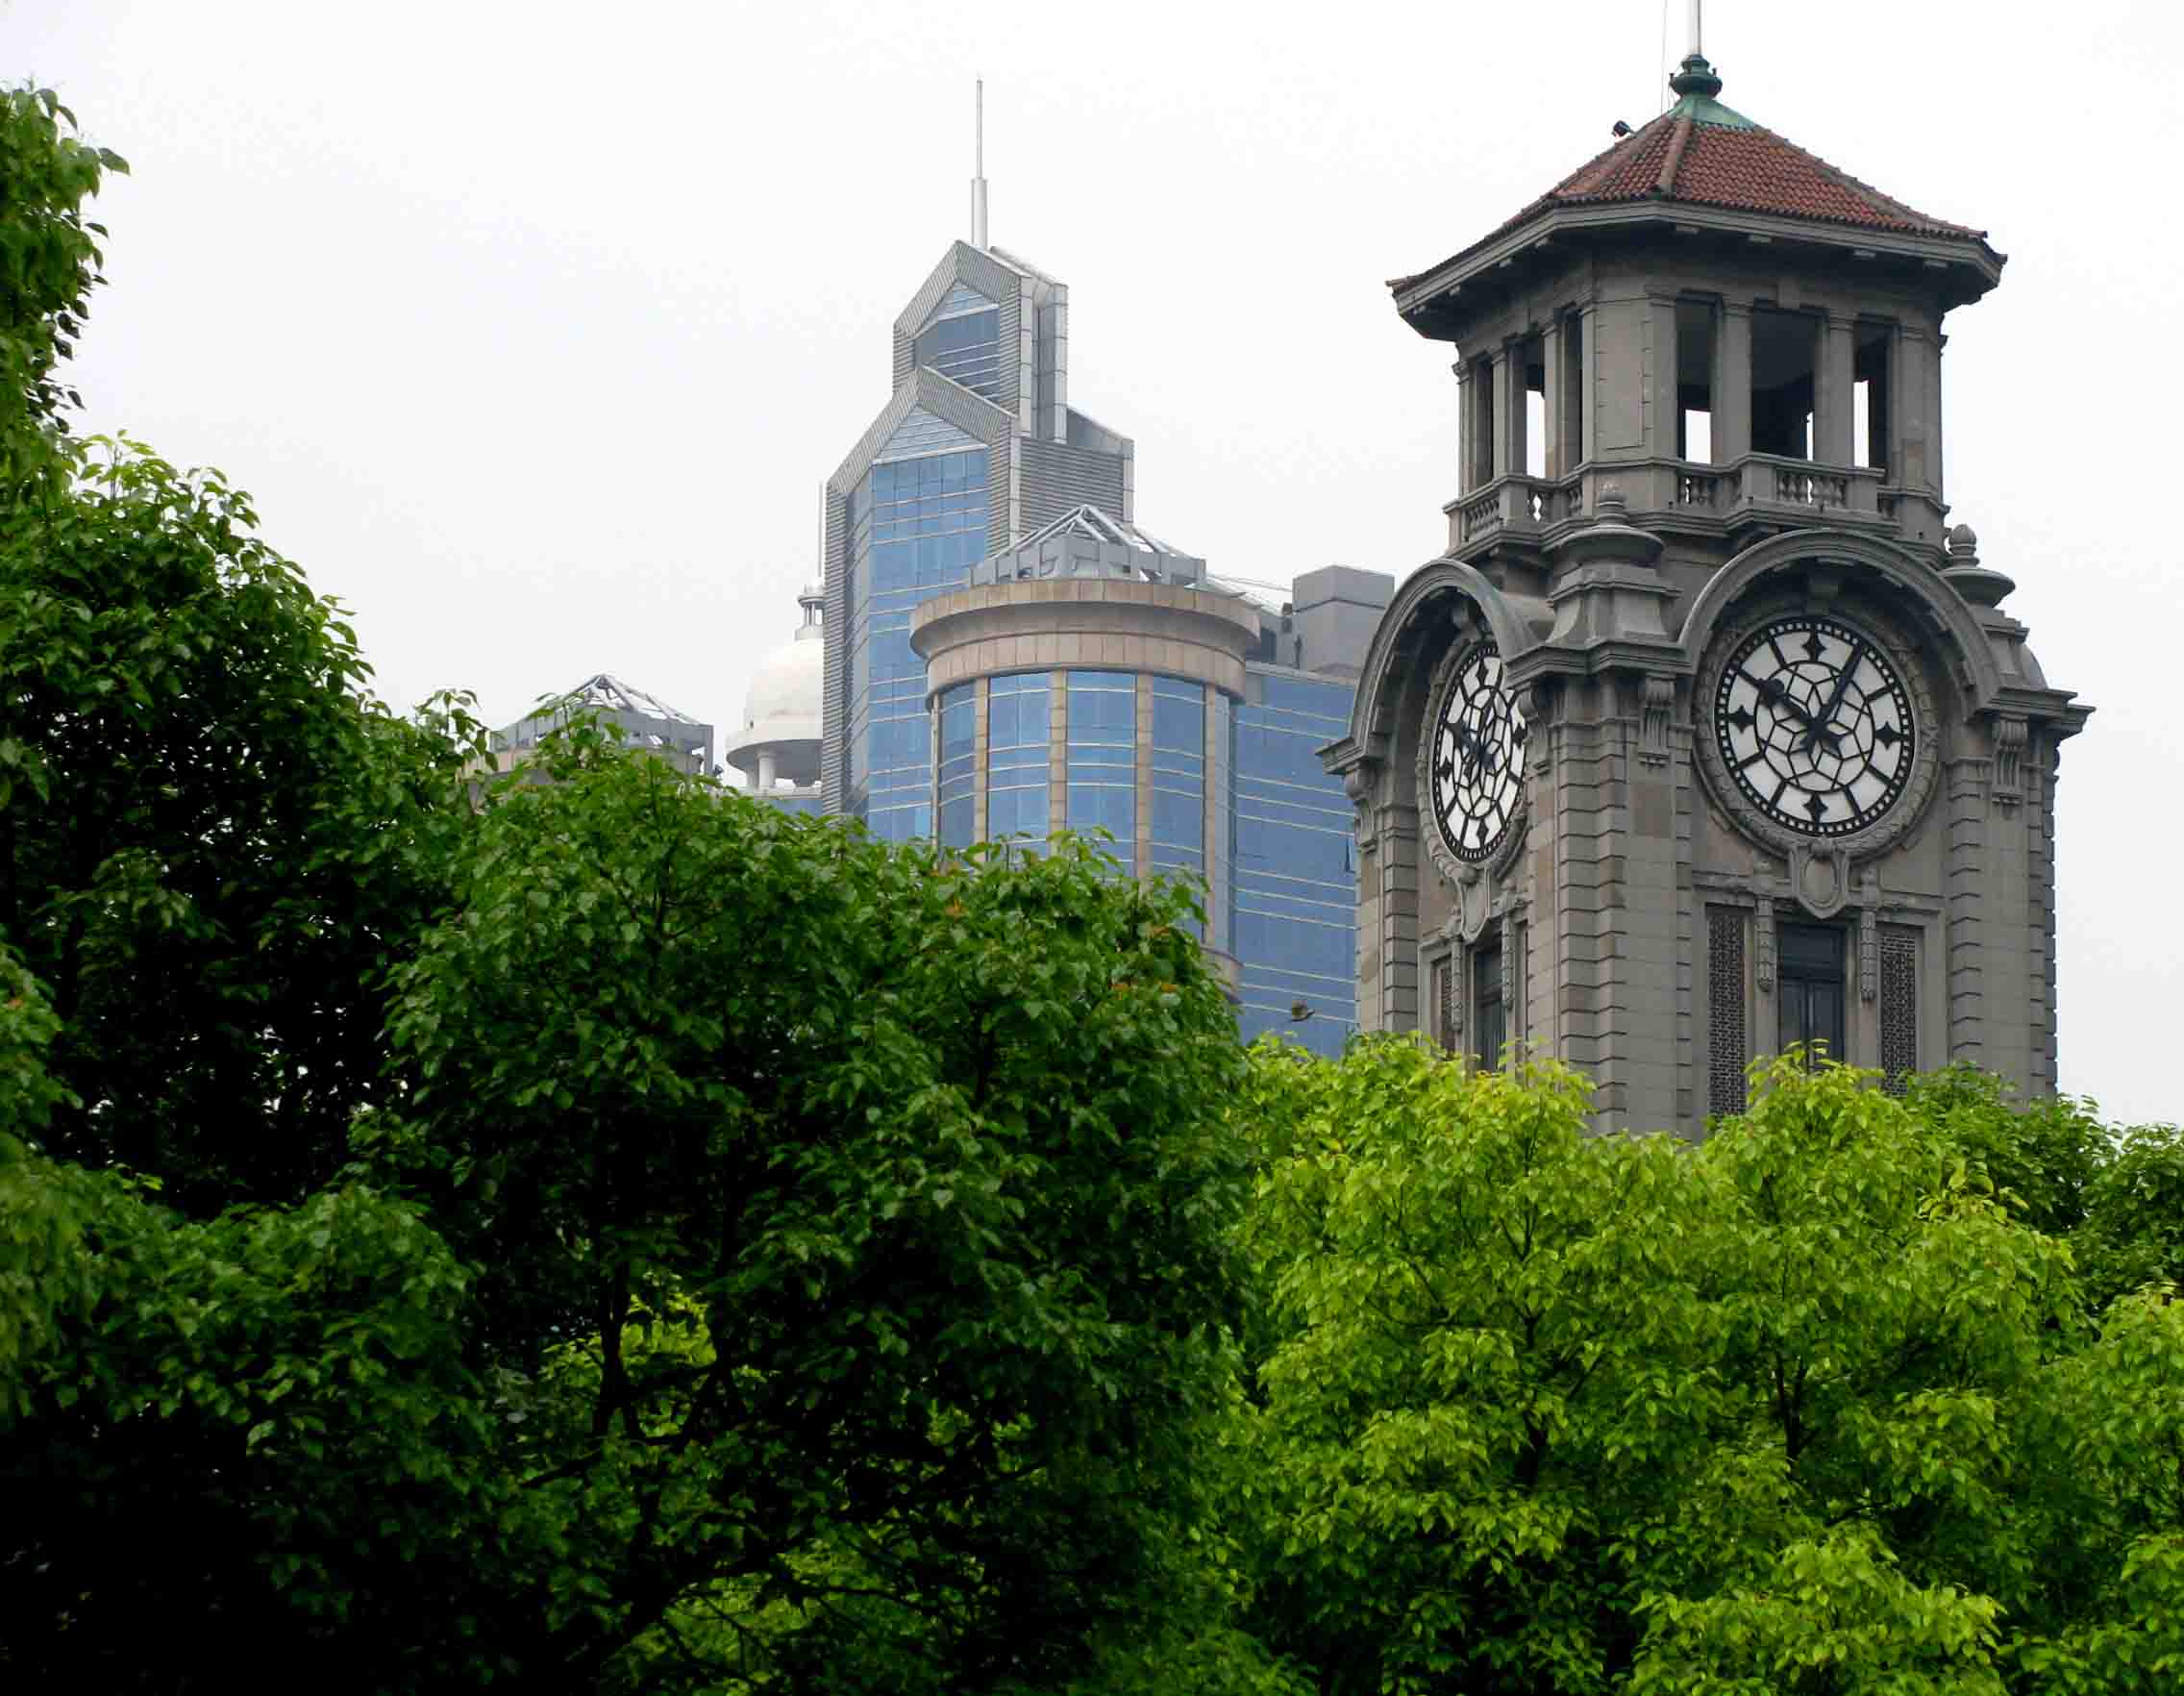
1998年，原上海美术馆借鉴国外成熟的美术馆运营理念，在业内率先组
建公共教育部，并将志愿者服务纳入到工作规划之中。
上海美术馆
4

Slide 4
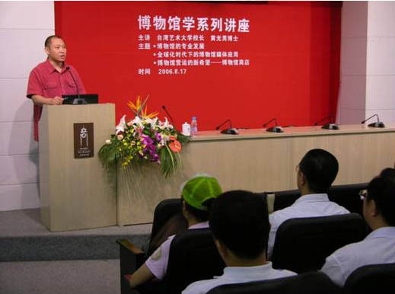
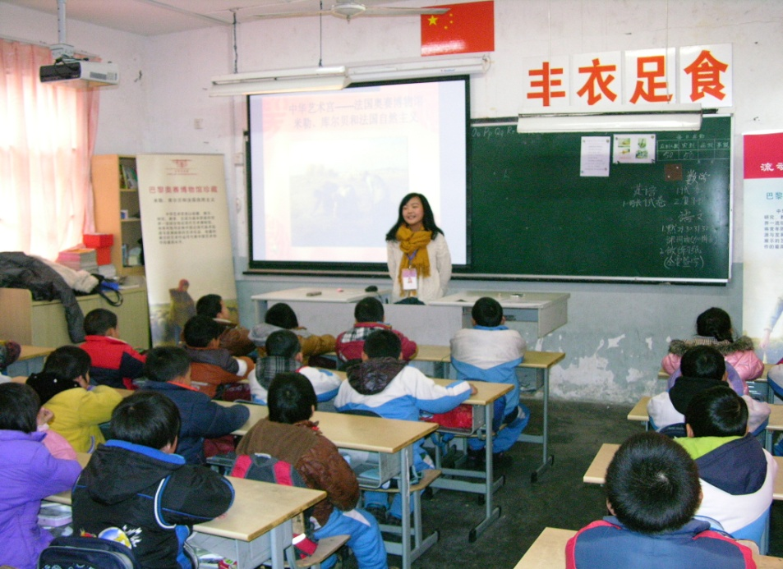
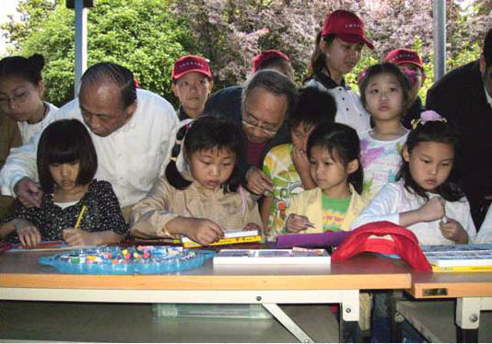
美术馆讲座
流动的美术馆
上海美术大课堂

Slide 5
中华艺术宫志愿者的前世今生
起源 发展 完善
9/9/2013
14

Slide 6
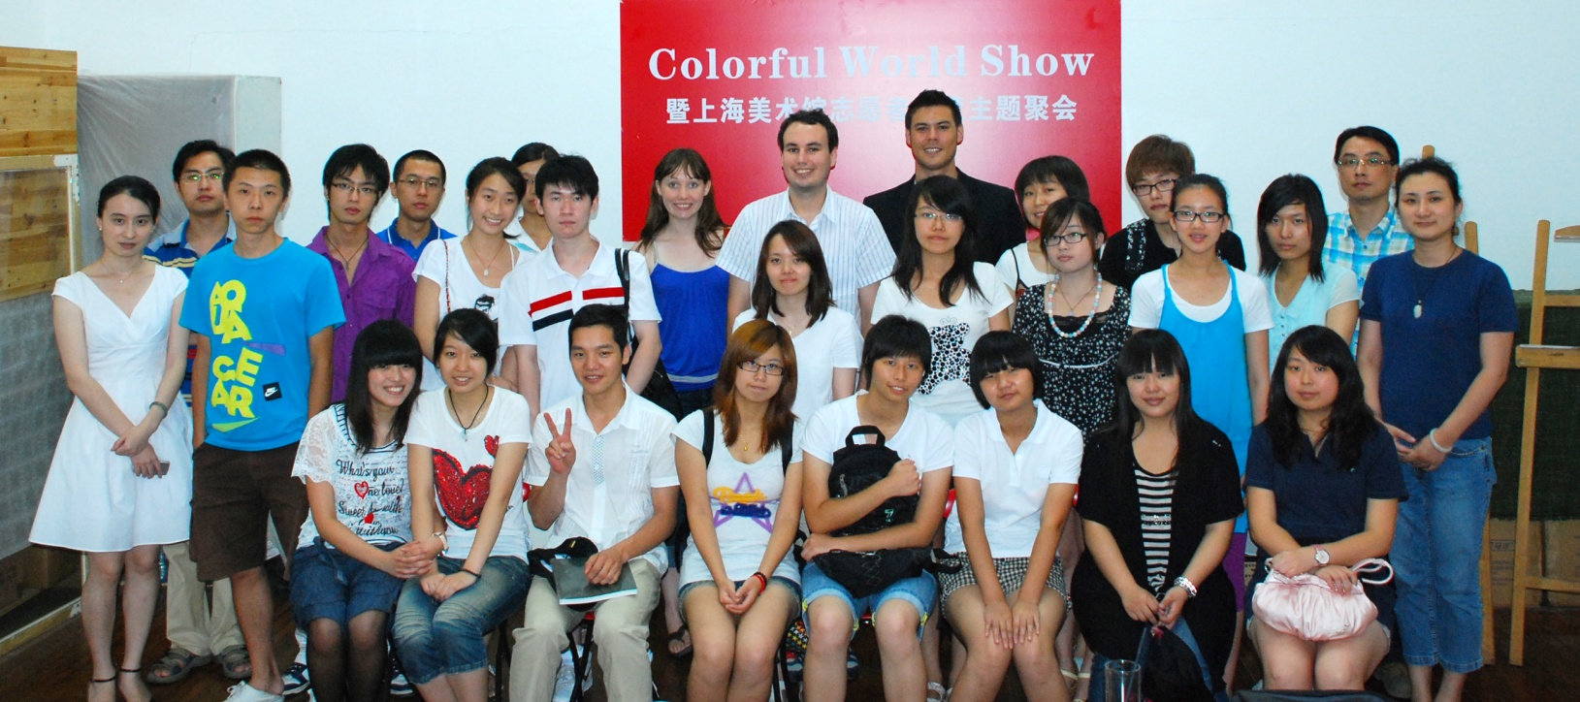
起源
1998年，上海美术馆教育部建立之初，早期的美术馆教育还处在探索阶
段，功能较为单一，文化志愿者服务也没有太多的成功经验可供参考。早期
志愿者服务每年200人次以内。
志愿者参与美术馆的日常工作

Slide 7
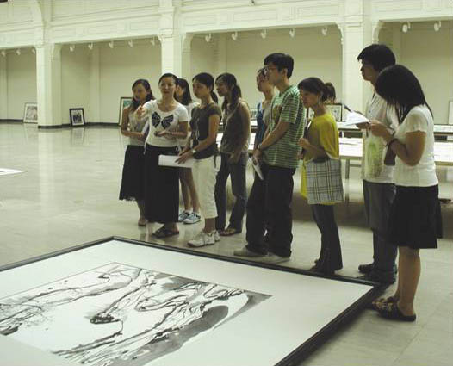
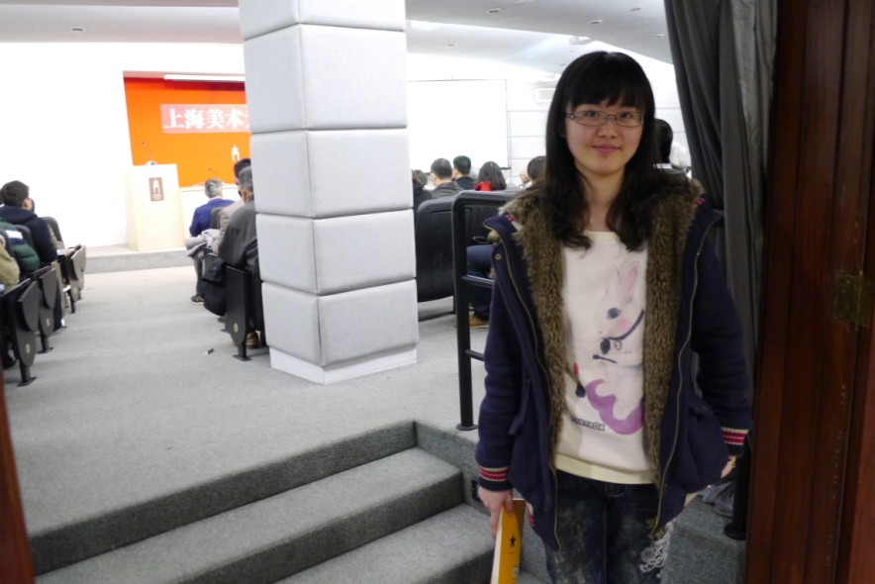
发展
随着参与志愿者的人数日益壮大，美术馆志愿者服务队应运而生。我
们从多方着手对志愿者队伍实行科学管理：一是建立志愿者数据库。掌握
人员流动情况，促进队伍建设。二是制定志愿者章程，从制度上明确志愿
者服务内容和权利义务。三是丰富志愿者服务内容，包括展览讲解、艺术
讲座、图书馆服务、教育活动、资料整理、研究助理等多个领域。
策展人在培训志愿者
志愿者为美术馆讲座现场

Slide 8
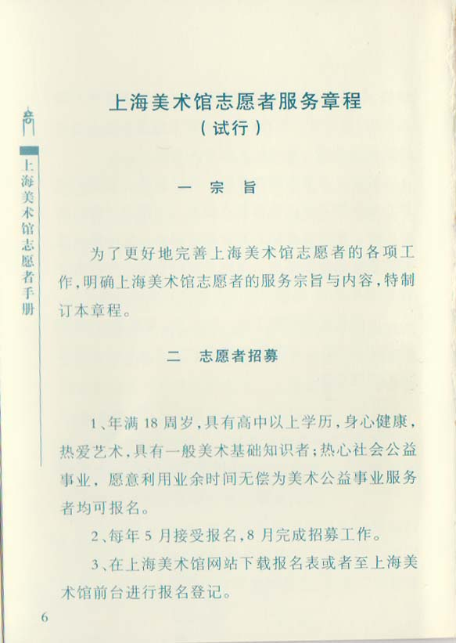
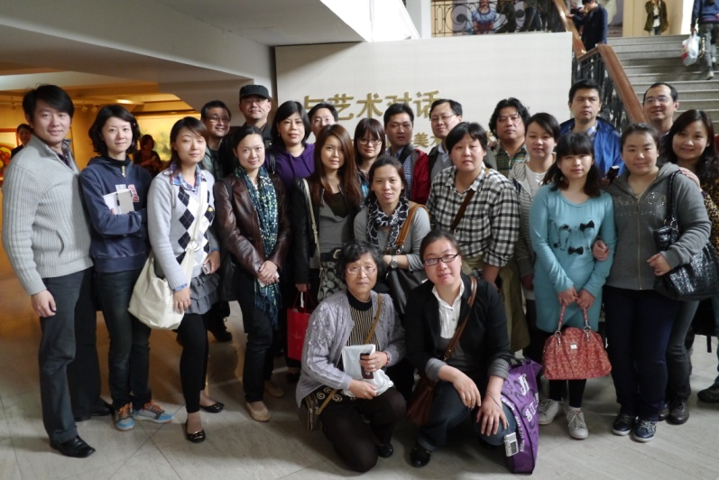
2004年组建志愿者服务队，并进行科学管理。
建立志愿者数据 制定志愿者章程 丰富志愿者服务内容
志愿者章程
志愿者服务队
讲座主持

Slide 9
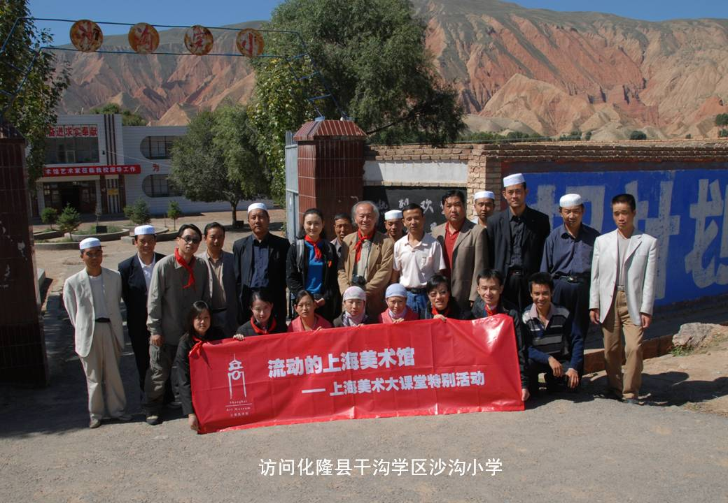
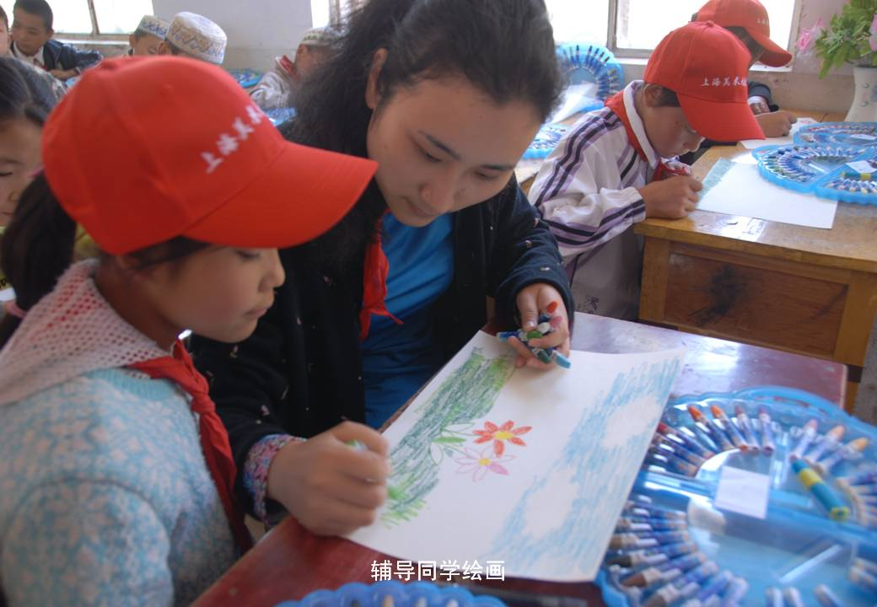
2007年“流动的上海美术馆——西部行”教育活动远赴青海
访问青海乡村小学
辅导少数民族小朋友上美术课

Slide 10
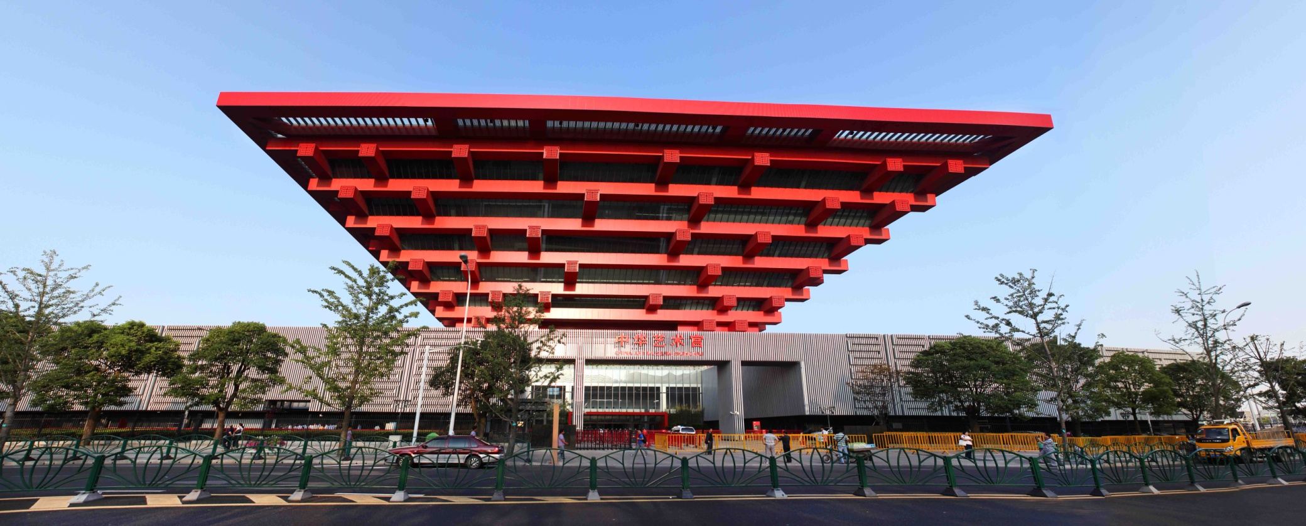
完善
2012上海美术馆转身为中华艺术宫，这也给志愿者服务提供了一个崭新的平台。
9

Slide 11
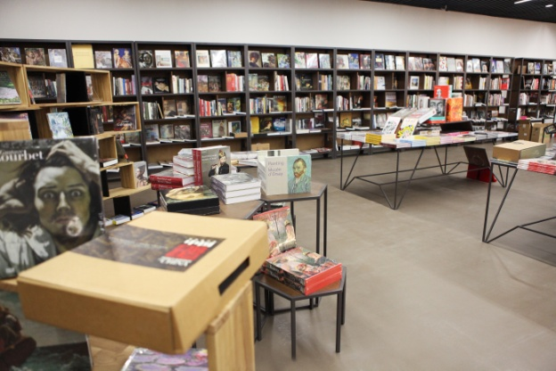
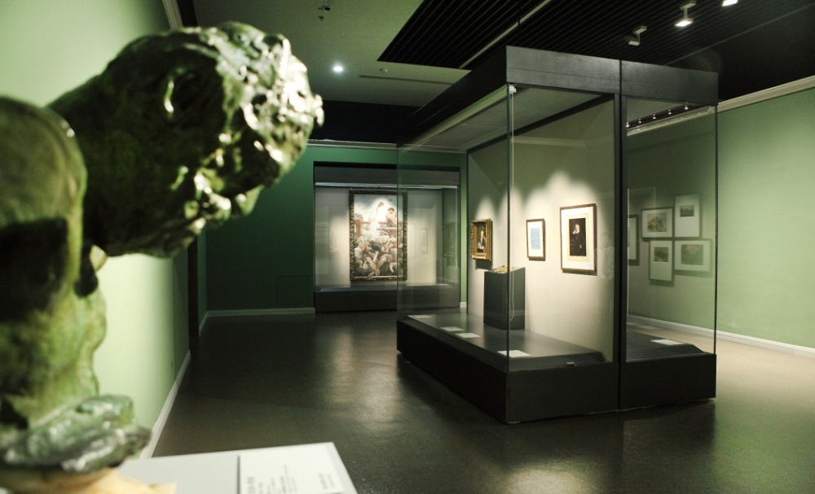
프로젝트 명
프로젝트 명
프로젝트 명
中华艺术宫共拥有27个展厅，展示面积达6.4万平米 。

Slide 12
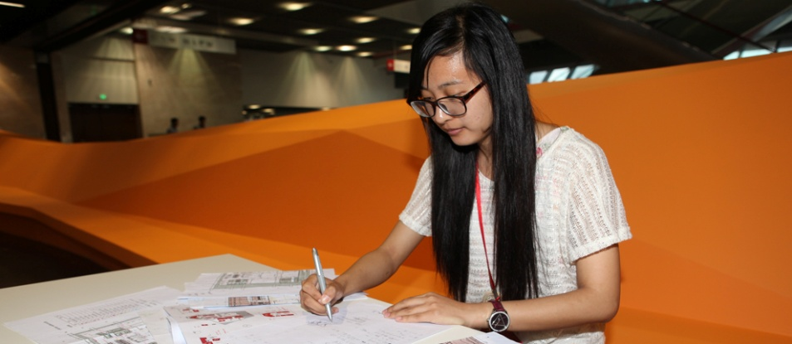
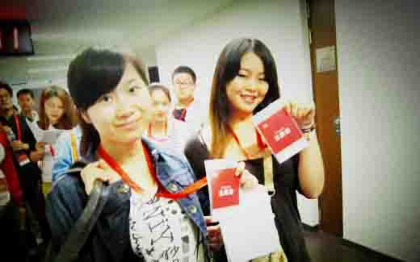
2012年中华艺术宫志愿者管理工作
1、拓展志愿者招募渠道
2、建章立制，规范管理制度
3、成立“志愿者管理中心”
4、打造艺术宫“文化志愿者”服务品牌
5、将志愿者的文化传播功能延伸到更深的领域

Slide 13
拓展志愿者招募渠道
14

Slide 14
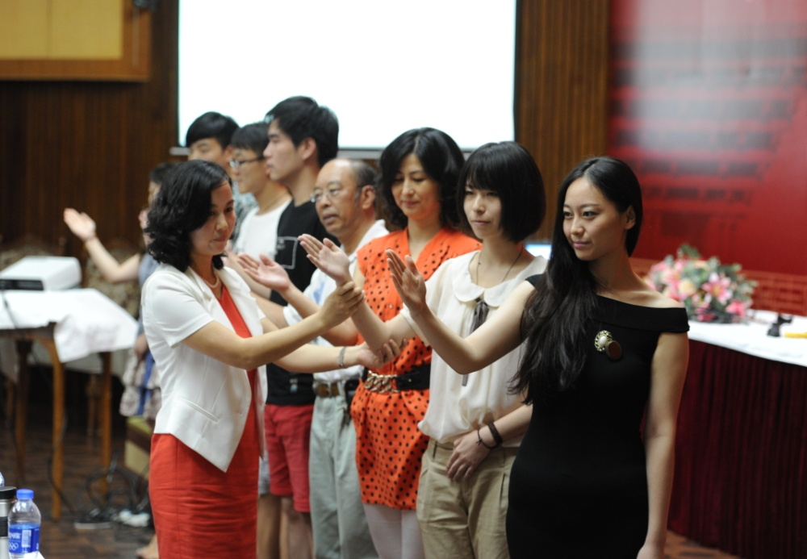
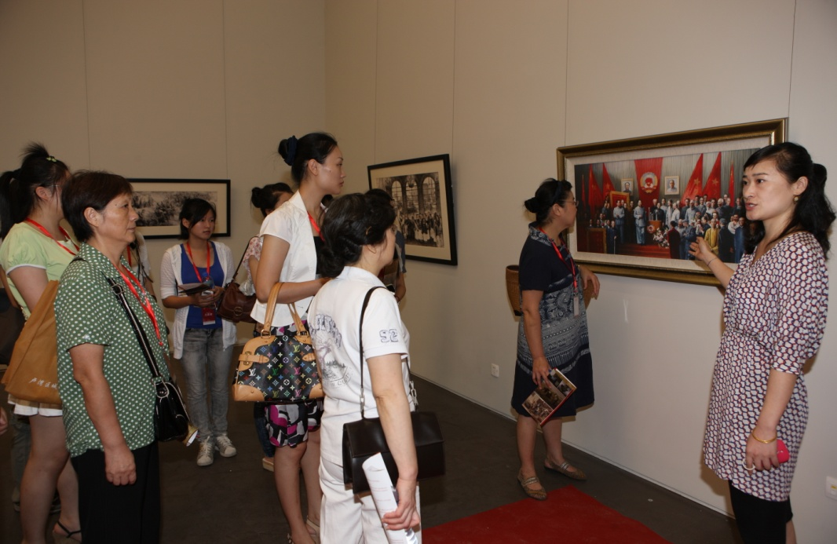
不到三个月的时间里共接受报名2040余人，经过初选，
有800人参加艺术宫志愿者专业培训，考核后有500余人成
为首批艺术宫志愿者服务。
프로젝트 명
프로젝트 명
프로젝트 명
프로젝트 명
礼仪培训
礼仪培训
业务培训

Slide 15
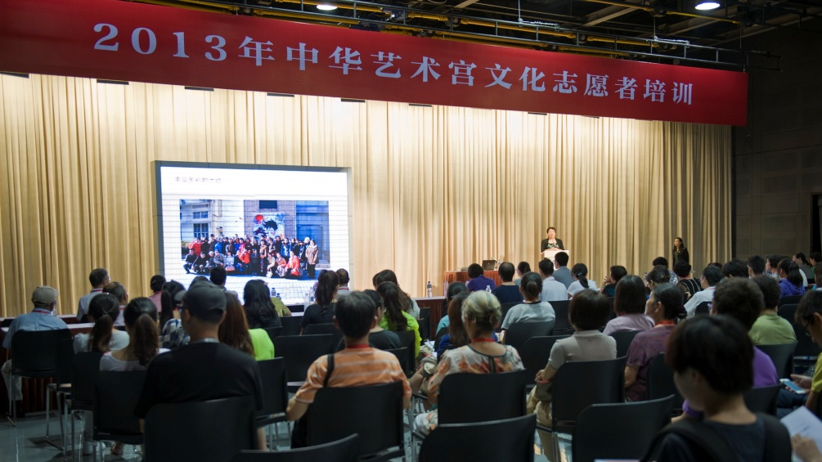
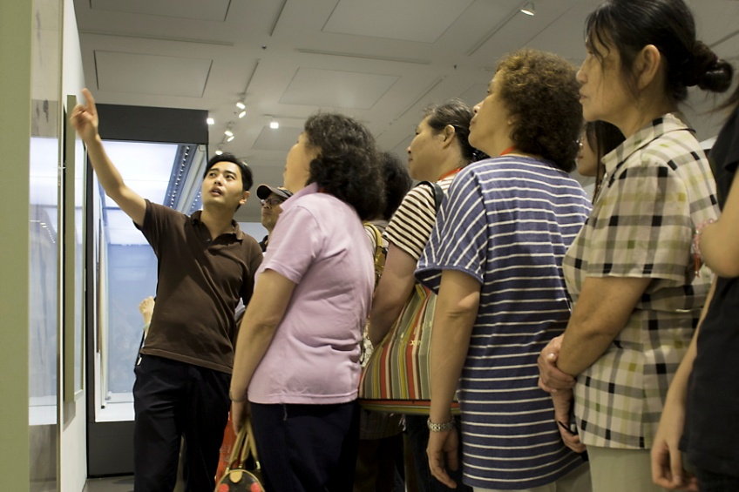
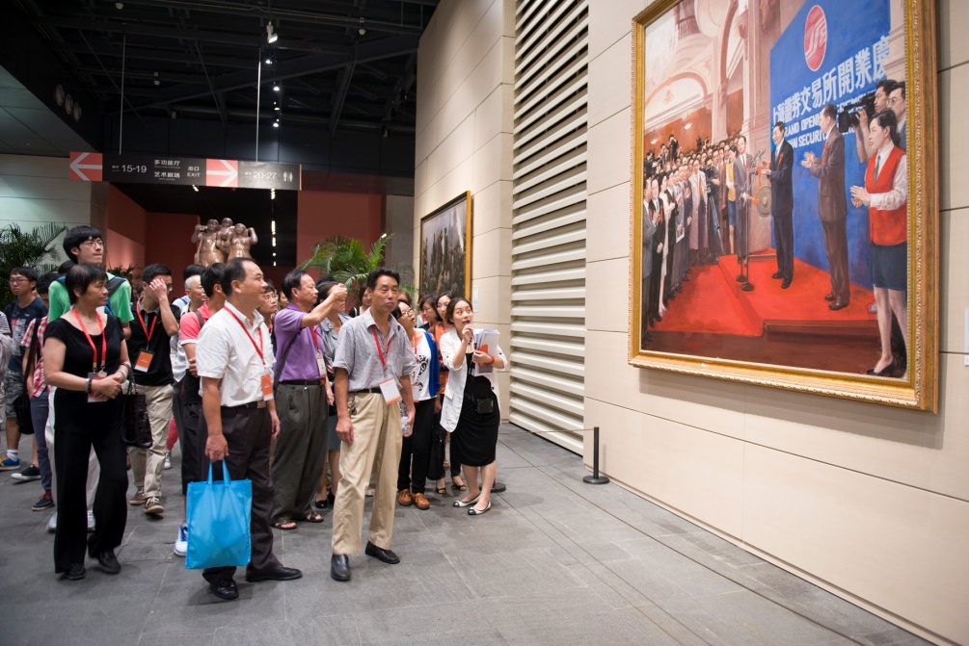
2013中华艺术宫志愿者培训

Slide 16
在册志愿者队伍稳步递增
680人
524人
320人
200人
1998年
2000年
2012年
2013年

Slide 17
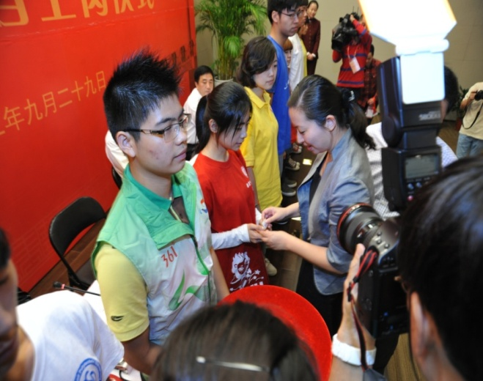
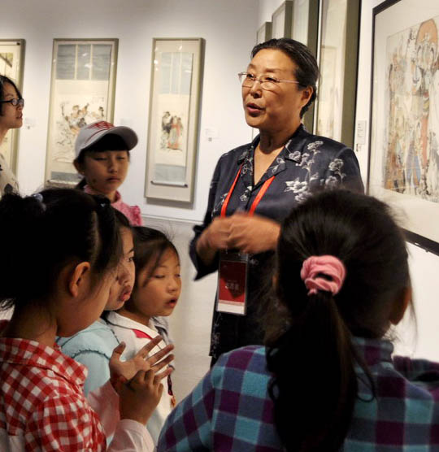
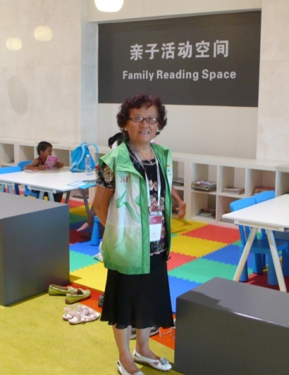
大学生志愿者—————67%
23%——————市民志愿者
10%
————
社区志愿者

Slide 18
建章立制，规范管理制度
17

Slide 19
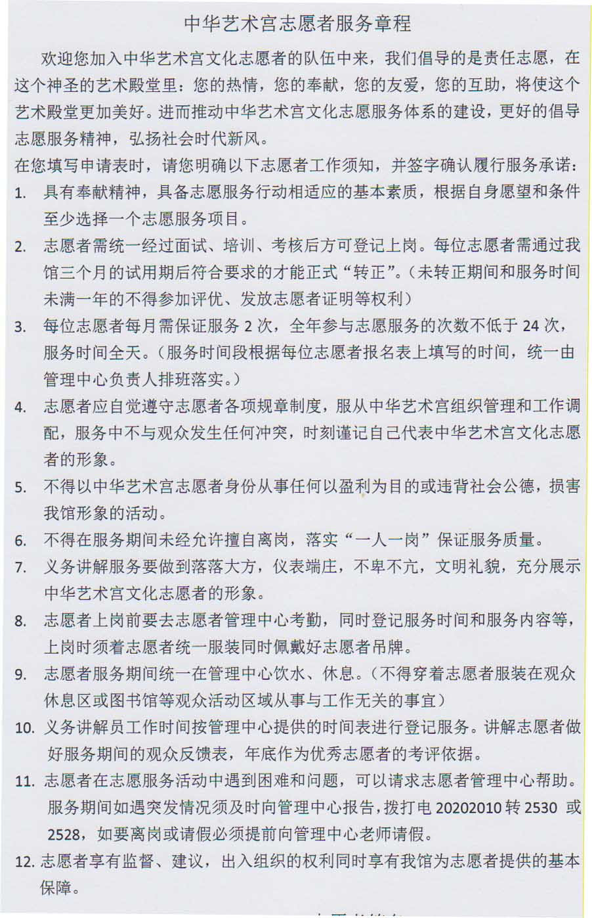
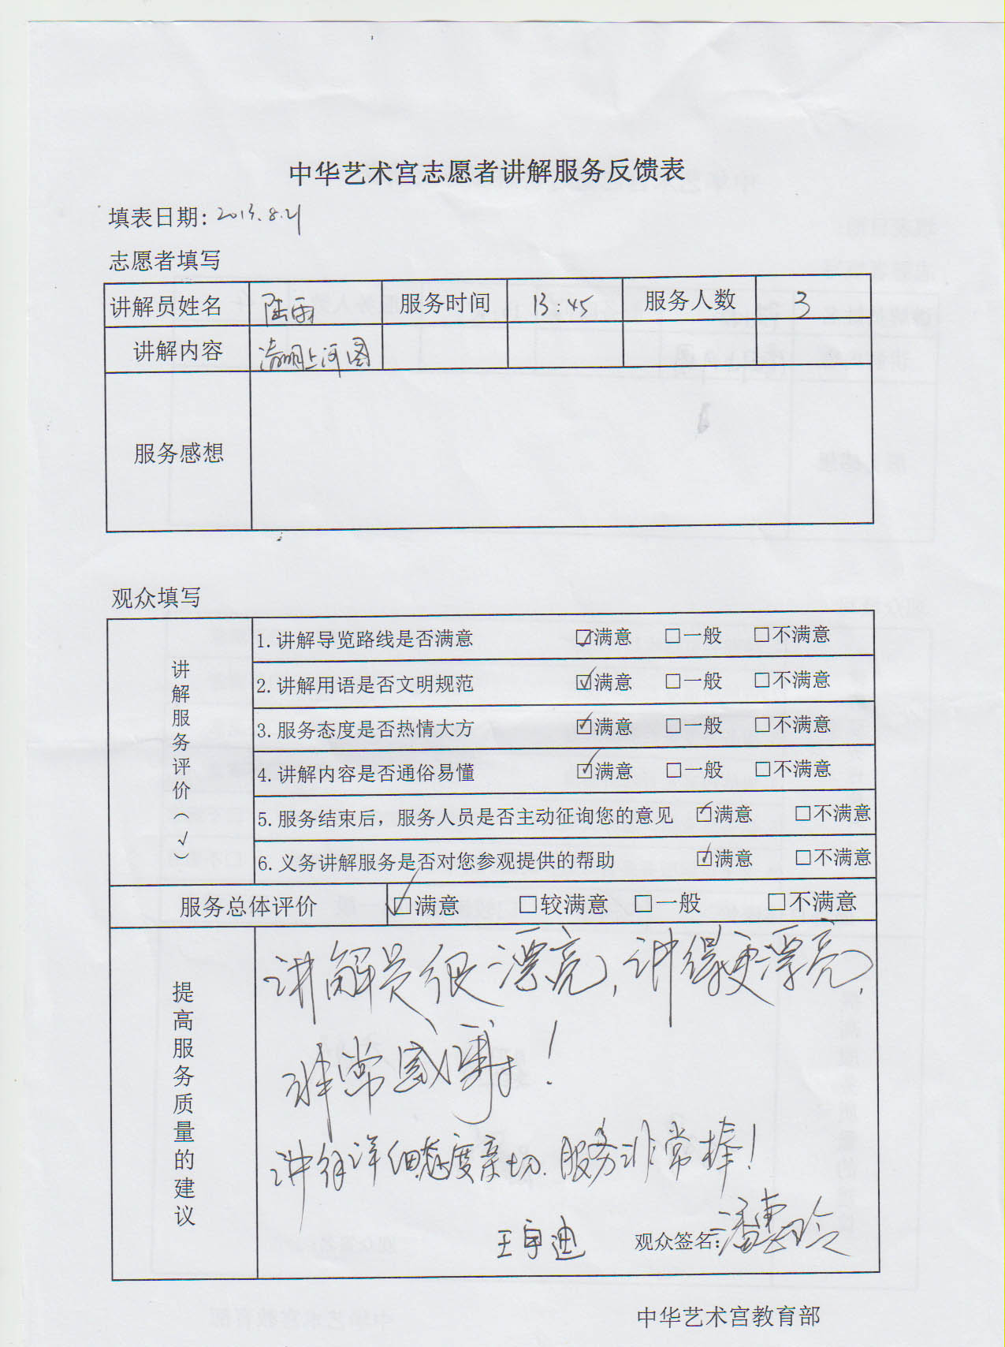
志愿者服务章程
志愿者服务观众回馈表

Slide 20
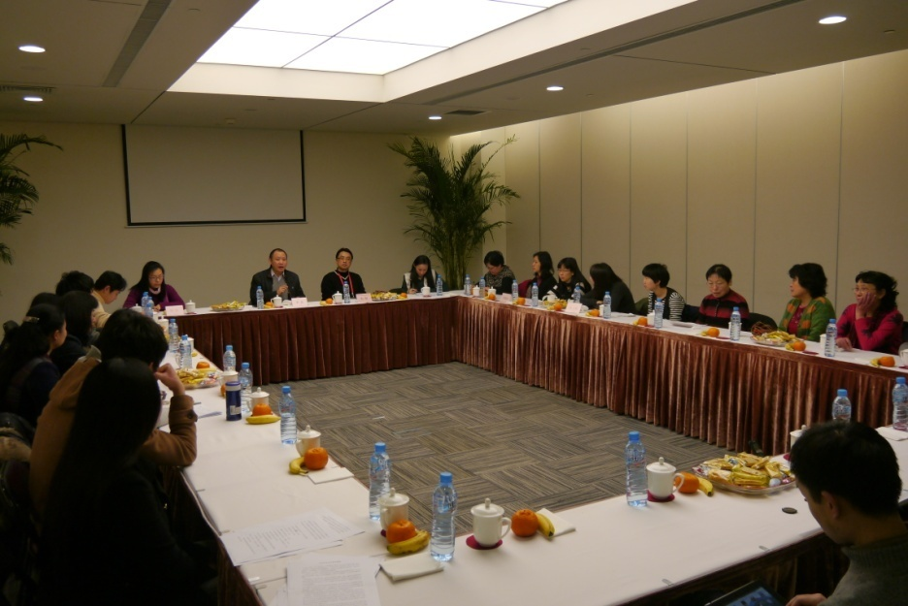
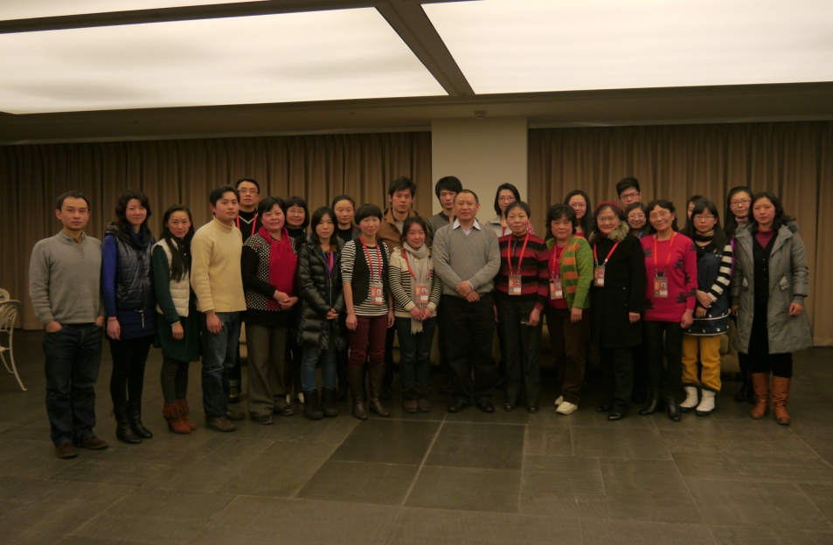
建立志愿者福利保障和激励机制，挂靠上海市志愿者协会，为志愿者提供社
会保险，享受必要的福利待遇，解除志愿者的后顾之忧。通过规范的制度保障和
人性化的管理相结合，使中华艺术宫的志愿者服务能招到人、用好人、留住人。
志愿者座谈会

Slide 21
成立“志愿者管理中心”
20

Slide 22
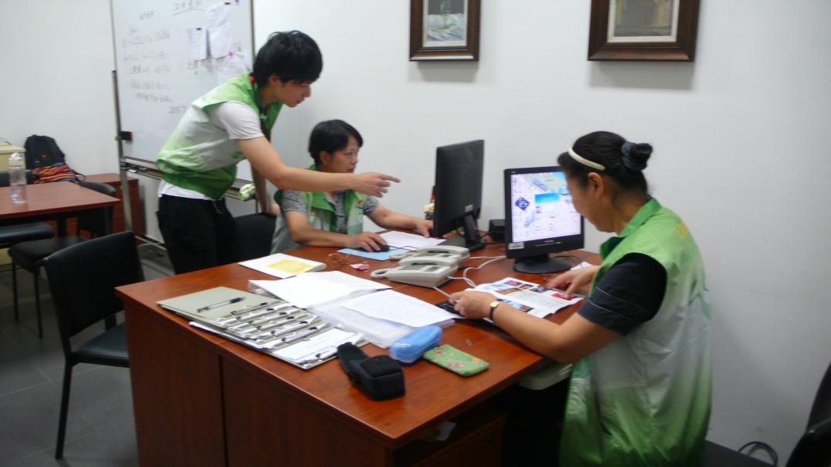
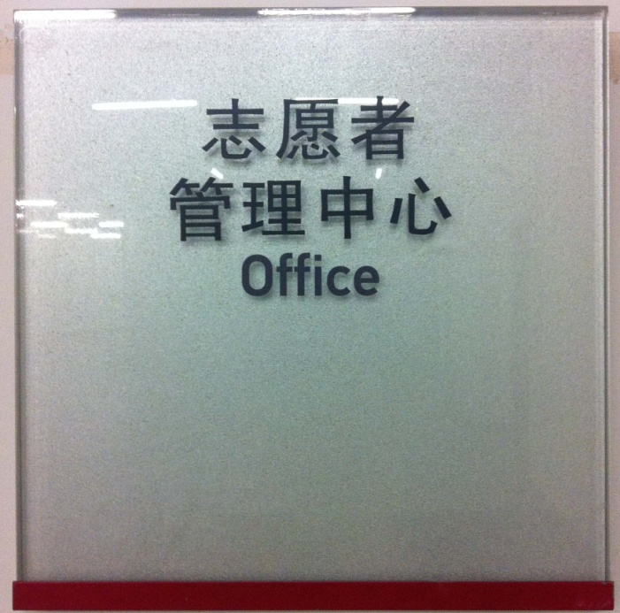
为了更好地发挥志愿者自我管理的能力，在开馆之初成立了“中华艺术
宫志愿者管理中心”，安排专门的办公场地，配备必要的办公设备，聘请志
愿者骨干每天管理志愿者的日常事务。
프로젝트 명
프로젝트 명
志愿者管理中心

Slide 23
打造艺术宫“文化志愿者”服务品牌
22

Slide 24
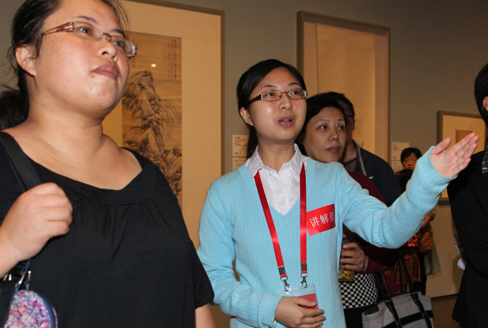
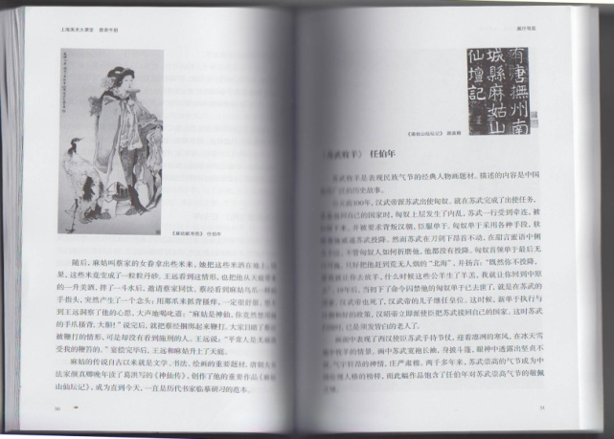
按照艺术宫对志愿者“常驻化、专业化”的管理要求，我们成立志愿
者讲解队，编印培训资料，定期对志愿者进行专职培训，举办丰富多彩文
化活动，使志愿者不断有新知识可以学，有新内容可以讲，在提高自身文
化素养和进行文化传播之间形成良性循环。
志愿者学习讲解资料

Slide 25
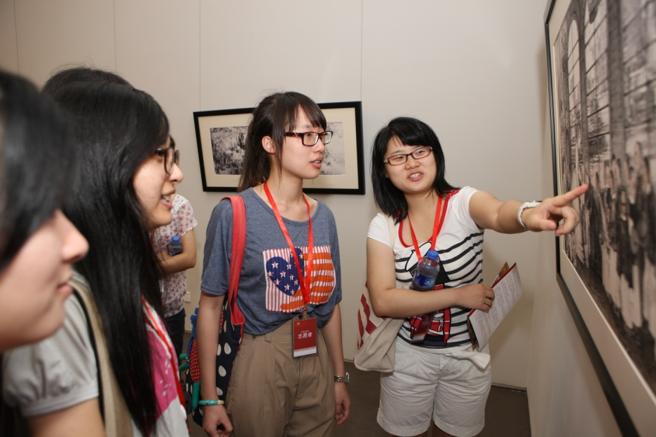
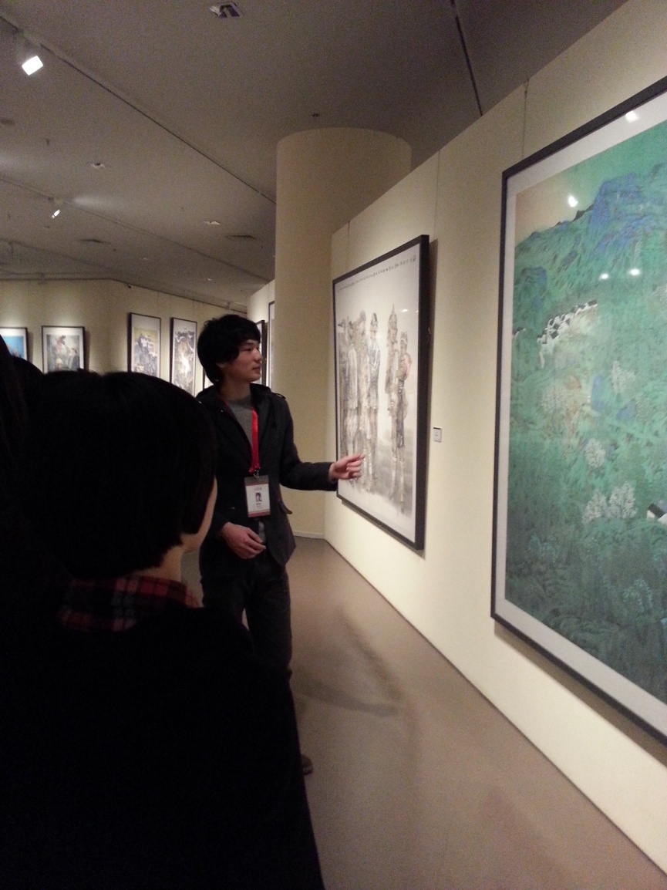
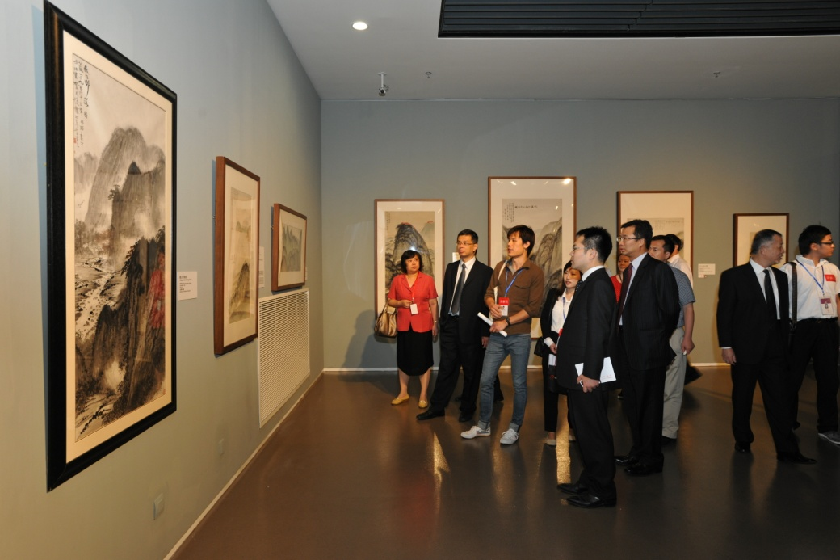
志愿者在展厅内讲解

Slide 26
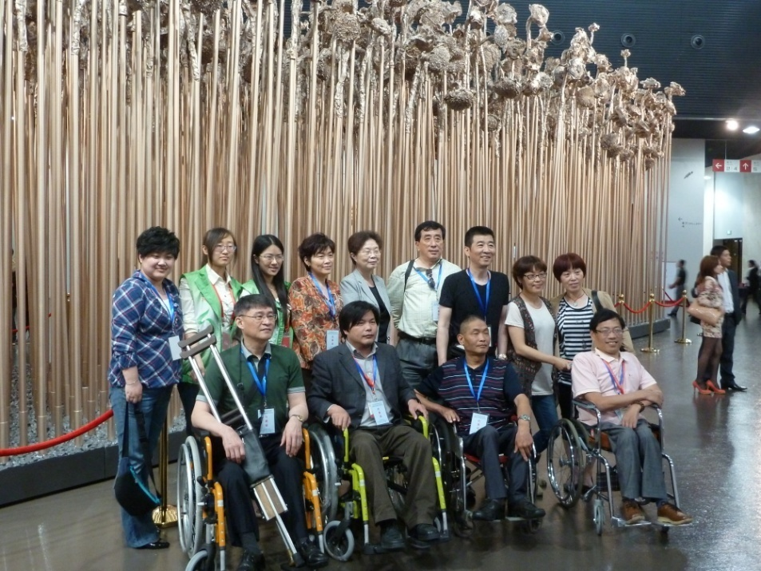
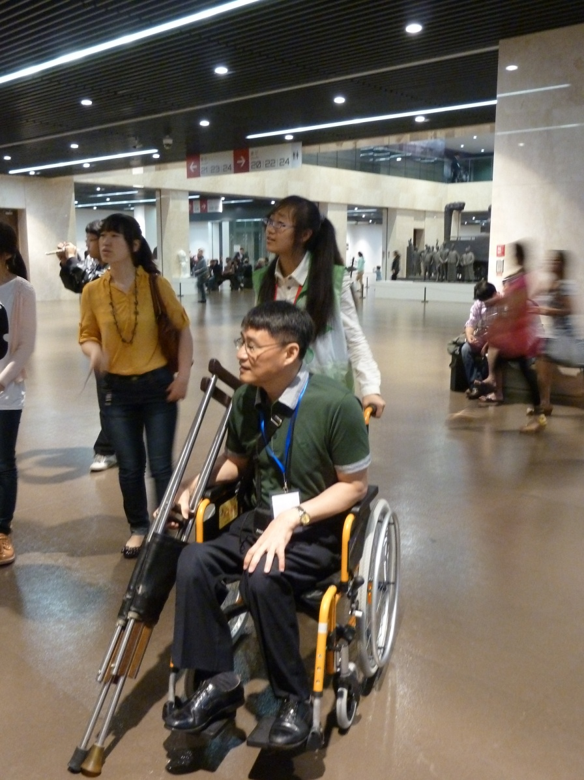
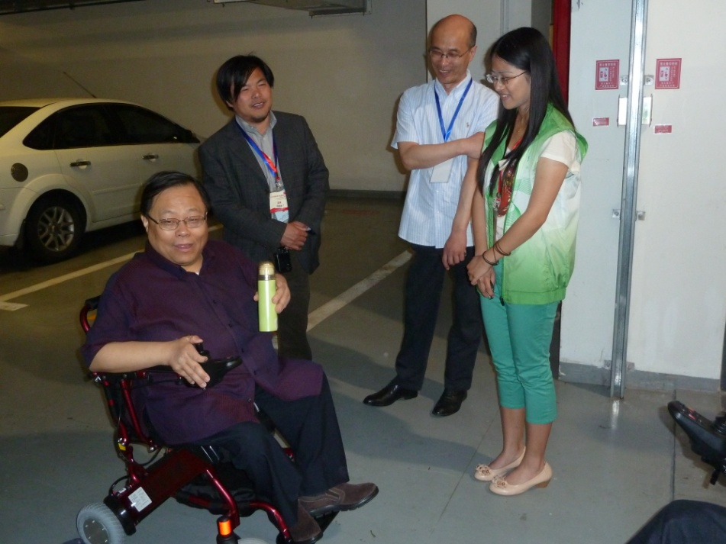
志愿者为残疾人士服务

Slide 27
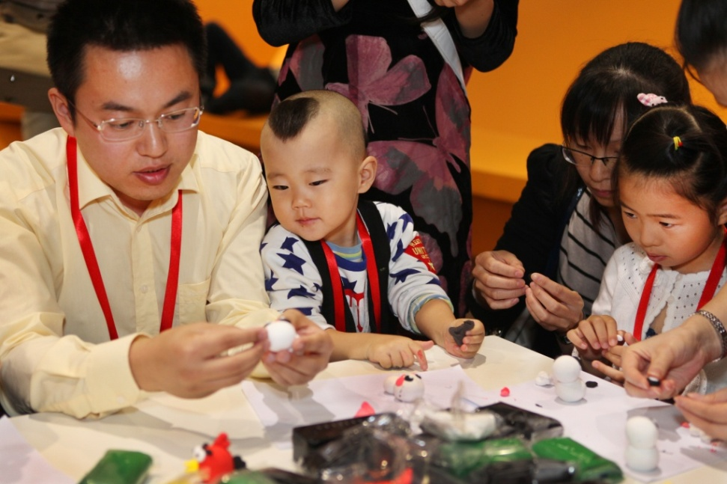
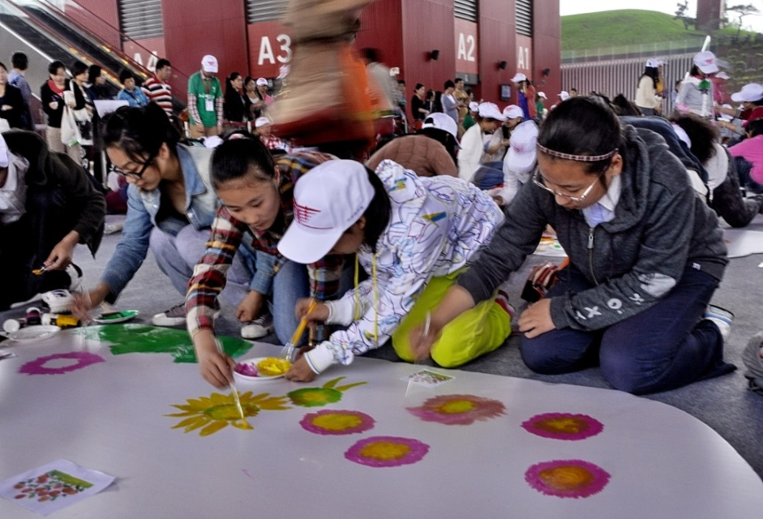
“艺术在你眼前，我们在你身边”

Slide 28
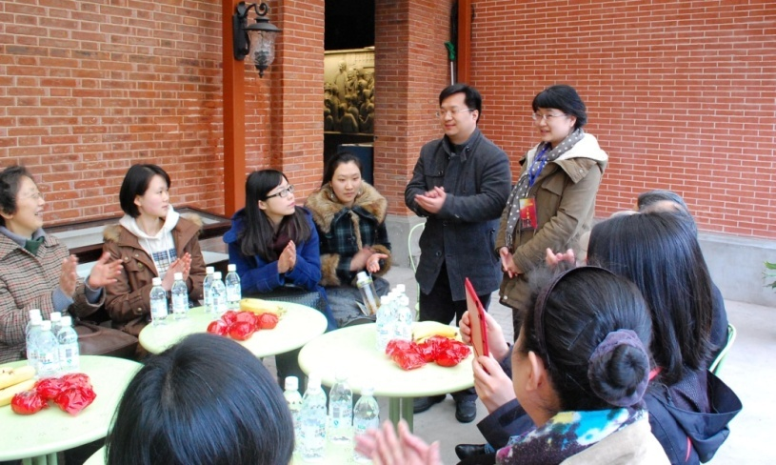
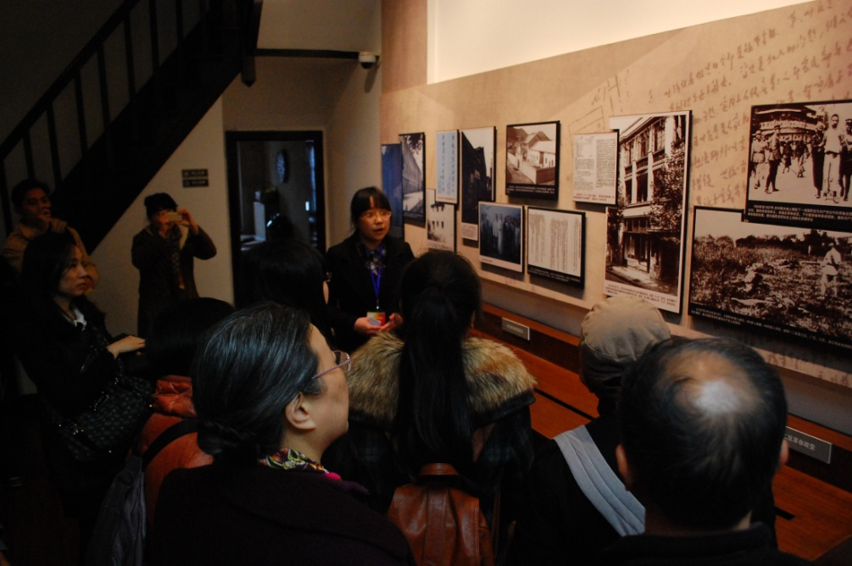
丰富多彩的志愿者活动
与文史馆参加交流座谈会

Slide 29
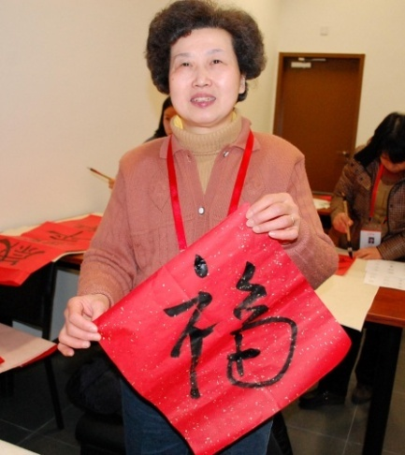
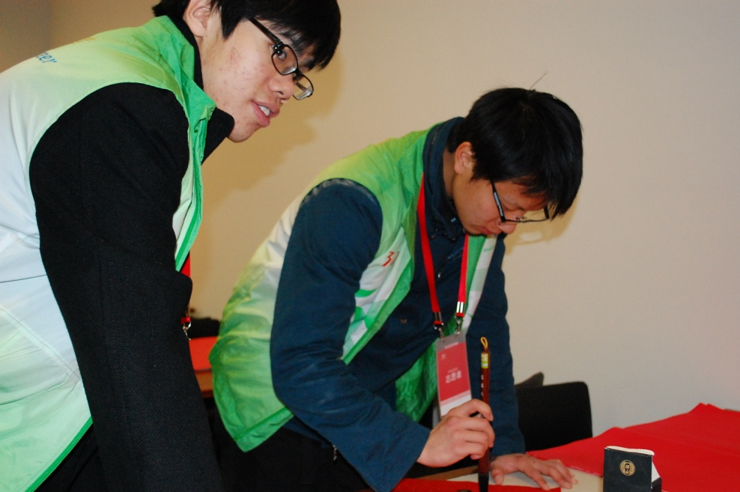
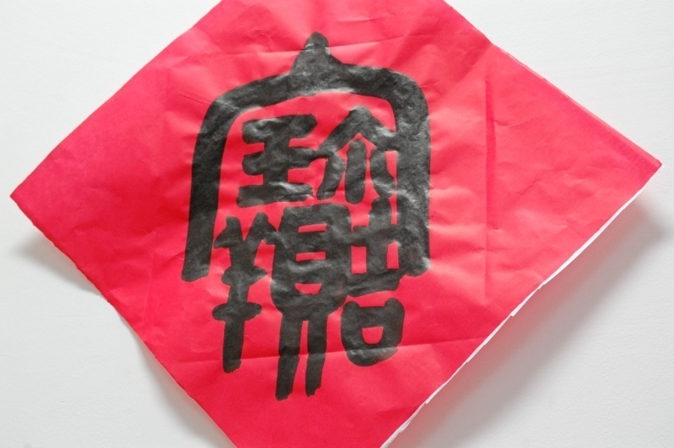
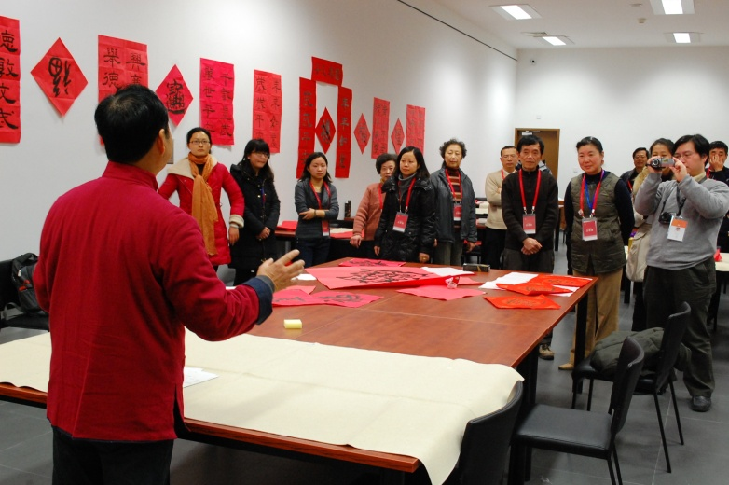
2013年除夕写春联活动

Slide 30
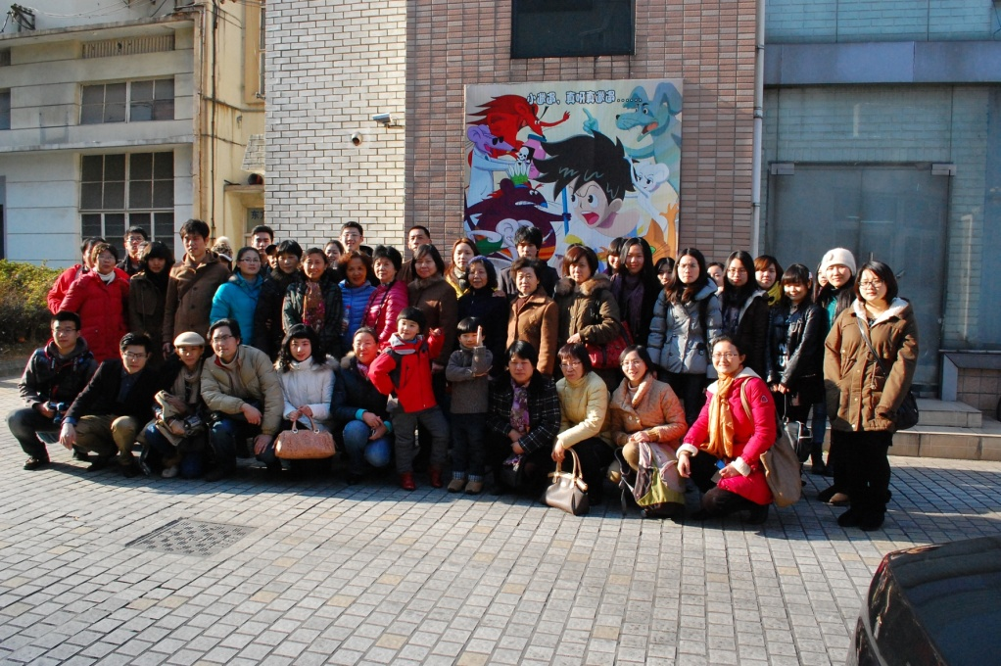
参观上海美术电影制片

Slide 31
与豫园工作人员交流讲解经验

Slide 32
将志愿者的文化传播功能延伸到更深的领域
33

Slide 33
2012年12月12日， “流动的美术馆——走进高墙”赴上海提篮桥监狱举办艺
术普及活动。
在上海市提篮桥与服刑人员介绍展览《海上生明月》

Slide 34
2013年1月11日志愿者参与“流动的美术馆——民工子弟学校行”，为
外来务工人员的子女介绍艺术宫的展览，讲解艺术作品，鼓励他们和家长
走进艺术宫，切实感受艺术的魅力，让艺术帮助他们建全人格、建立正确
的审美意识和价值观念。
在农民工子弟学校介绍展览《法国奥赛美术馆作品》

Slide 35
随着社会大环境的变化，要求志愿者的服务具有创新意识和开放的理
念，打造“文化志愿者”服务品牌，壮大“文化志愿者”队伍将使得美术
馆、博物馆的社会教育职能更丰富、更有层次。

Slide 36
谢谢观赏

